Slide 1
Kościół p.w. Wniebowzięcia Najświętszej Marii Panny Praszka
Moja parafia

Slide 2
Praszka:
Województwo: opolskie Powiat: oleski Gmina – rodzaj: miejsko – wiejska
Burmistrz: Jarosław Tkaczyński Prawa miejskie: od 1392 r. Powierzchnia: 9,45 km²
Strefa numeracyjna:34
Kod pocztowy: 46 – 320
Tablice rejestracyjne: OOL

Slide 3
Nasz parafialny kościół
Kościół p.w. Wniebowzięcia Najświętszej Marii Panny

Slide 4
Kościół p.w.
Wniebowzięcia Najświętszej Marii Panny

Slide 5
Najwspanialszy obiekt w Praszce to kościół rzymskokatolicki przy ulicy Parafialnej. W 1506 roku Praszka stała się siedzibą parafii z drewnianym kościołem, który został rozbudowany dwa wieki później o boczne kaplice. Niestety stan tego obiektu zmusił do jego rozbioru, w miejsce którego w roku 1871 rozpoczęto budowę murowanego kościoła. Ukończona została ona w 12 lat, a powiększona o dwie nawy boczne w 1911 roku. Zabytkowa Pieta – figurka Matki Boskiej Bolesnej z Jezusem, ołtarz główny oraz łuk z krzyżem w nawie głównej stanowią zespół z pewnością wartych do zobaczenia zabytków.

Slide 6
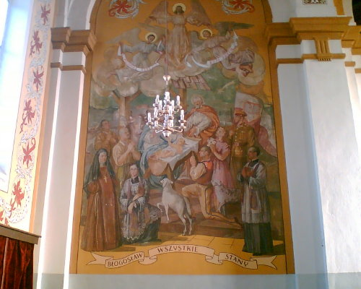
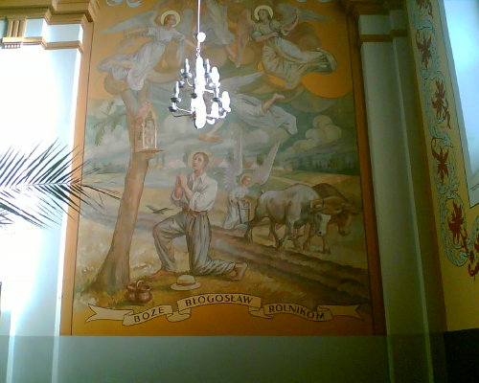
Ołtarz św. Ojca Pio. (prawa nawa)
Malowidło w prawej nawie bocznej.
Malowidło w lewej
bocznej nawie.

Slide 7
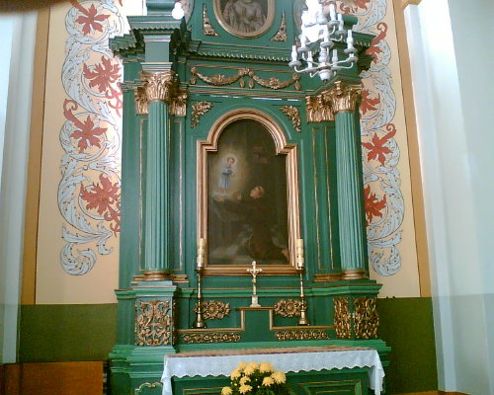
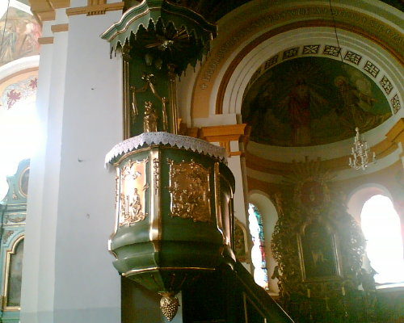
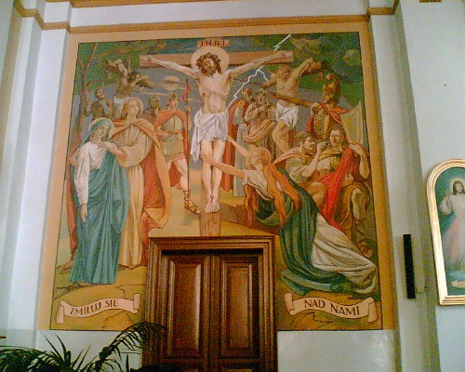
Ołtarz św. Antoniego (lewa nawa).
Piękna, drewniana ambona.
Polichromia na końcu lewej nawy.Ukrzyżowanie Chrystusa.

Slide 8
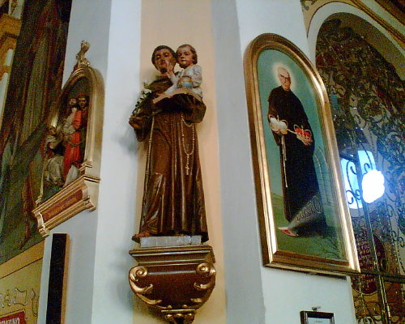
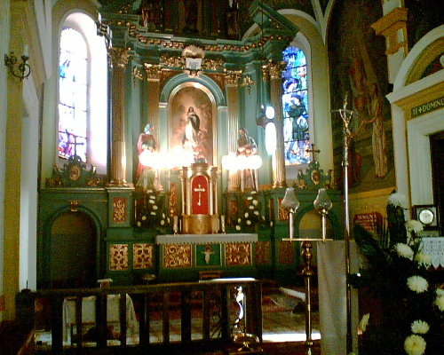
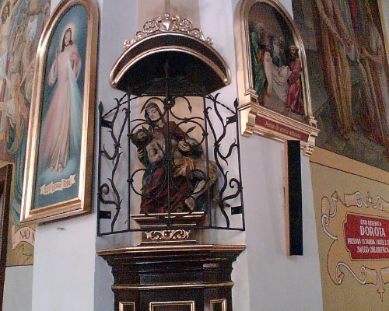
Figura św. Franciszka.
Prezbiterium.
Największy skarb kościoła:
Pieta mająca ok.200lat.

Slide 9
Kaplica św. Walentego
Kaplica Wieczystej Adoracji Najświętszego Sakramentu. Wielka duma parafii.

Slide 10
Kaplica Matki Bożej Różańcowej
Słynący w okolicy wieloma łaskami obraz. Odpust 7października. Ołtarz barokowy.

Slide 11
Prospekt organowy
Organy te posiadają 120 tonów, pełen remont zakończono 10lat temu. Mają zainstalowany silnik elektryczny nadmuchujący miechy.

Slide 12
Malowidło na sklepieniu głównej nawy
Malowidło na sklepieniu głównej nawy. Przedstawia niebo, a po rogach widocznych jest 4 ewangelistów. Malowidło było częściowo odnowione (zszedł wizerunek jednego z ewangelistów), renowacji wymaga pozostała część malowidła.

Slide 13
Wykonali:
Uczestnicy projektu NTUE

